Slide 1
ADMINISTRAŢIA SOCIALĂ COMUNITARĂ ORADEA
Prezentarea
beneficiilor, serviciilor şi programelor sociale derulate în anul 2017

Slide 2
CINE SUNTEM?
Administraţia Socială Comunitară Oradea este furnizorul public local de asistenţă socială, cu personalitate juridică, care funcţionează sub autoritatea Consiliului Local al Municipiului Oradea şi a fost înfiinţată prin Hotararea Consiliului local al municipiului Oradea nr. 398 din 21 decembrie 2001.
CE FACEM?
Obiectivul general al ASCO este cunoaşterea şi evaluarea situaţiei sociale a comunităţii locale, dezvoltarea şi îmbunătăţirea reţelei de servicii sociale existente în funcţie de caracteristicile sociale locale, în vederea identificării măsurilor şi acţiunilor necesare pentru a răspunde nevoilor sociale individuale, familiale sau de grup, în scopul prevenirii şi depăşirii unor situaţii de dificultate, vulnerabilitate sau dependenţă, pentru prezervarea autonomiei şi protecţiei persoanei, pentru prevenirea marginalizării şi excluziunii sociale şi creşterea calităţii vieţii.

Slide 3
CUM FACEM?
Prin facilitarea sau asigurarea obţinerii /acordării de:
BENEFICII DE ASISTENŢĂ SOCIALĂ, beneficii care reprezintă o forma de suplimentare sau substituire a veniturilor individuale/familiale obţinute din muncă, în vederea asigurării unui nivel de trai minimal, precum şi o formă de sprijin în scopul creşterii calităţii vieţii anumitor categorii de persoane ale căror drepturi sociale sunt prevăzute expres de lege. Acestea sunt concretizate sub forma: venitului minim grantat, alocatiilor, indemnizatiilor, ajutoarelor materiale si financiare, subvenţiilor .
SERVICII SOCIALE, care reprezintă activitatea sau ansamblul de activităţi realizate pentru a răspunde nevoilor sociale, precum şi a celor speciale, individuale, familiale sau de grup, în vederea depăşirii situaţiilor de dificultate, prevenirea si combaterea riscului social, promovarea incluziunii sociale şi creşterea calităţii vieţii. Serviciile sociale se pot organiza şi acorda în sistem integrat cu serviciile de sănătate, educaţie (creşele), serviciile de integrare/reintegrare profesionala si sociala (centrele de cazare temporară) sau alte servicii de interes general.
Tipuri de servicii sociale: centre de zi, centre rezidenţiale, servicii acordate la domiciliul beneficiarului, servicii acordate in comunitate.

Slide 4
Situația documentelor depuse la ASCO, pe departamente, în anul 2017
-20.942– solicitări depuse-

Slide 5
Situația comparativă a documentelor depuse la ASCO, in anii 2016-2017

Slide 6
Beneficii acordate de către ASCO in anul 2017
Legea nr. 416/2001
Nr. mediu lunar de dosare de ajutor social aflate în plata: 174 şi 461 persoane beneficiare de AJUTOR SOCIAL/luna. Suma totală acordată (plătită de AJPIS Bihor): 511.891 lei. Lunar un nr. mediu de 53 de persoane apte de muncă, beneficiare de ajutor social au fost propuse pentru efectuarea unor acţiuni sau lucrări de interes local. Totodata au fost:
    25 persoane singure /familii, beneficiare de ajutor social care au beneficiat şi de ajutor de încălzire cu combustibili solizi sau lichizi în perioada ianuarie – aprilie 2017 . Suma plătită a fost de 6.264 lei
    203 persoane singure /familii, beneficiare de ajutor social care au beneficiat şi de ajutor de încălzire cu combustibili solizi sau lichizi în perioada noiembrie - decembrie 2017. Suma plătită a fost de 58.870 lei
78 de solicitări de AJUTOR DE URGENŢĂ din care 49 de solicitări au fost aprobate, suma totala acordată fiind de 83.030 de lei.
Nr. mediu lunar de persoane beneficiare de CANTINĂ SOCIALĂ: 81. Lunar un nr. mediu de 23 de persoane apte de muncă, beneficiare de cantina socială au fost propuse pentru efectuarea unor acţiuni sau lucrări de interes local.
14 ÎNMORMÂNTĂRI GRATUITE

Slide 7
Situație comparativă ajutor social 2015-2016-2017

Slide 8
Situație comparativă alte beneficii sociale (nr. de persoane)
2015-2016-2017

Slide 9
AJUTORUL DE ÎNCĂLZIRE
2017
Energie termica Gaze naturale
Combustibili solizi sau petrolieri Energie Electrică
Luna | Total beneficiari
Ian. 2017 | 1862
Feb. 2017 | 1841
Mar. 2017 | 1800
Nov. 2017 | 1010
Dec. 2017 | 1130
Luna | Total beneficiari
Ian. 2017 | 17
Feb. 2017 | 17
Mar. 2017 | 16
Nov. 2017 | 8
Dec. 2017 | 11
Luna | Total beneficiari
Ian. 2017 | 3
Feb. 2017 | 2
Mar. 2017 | 15
Nov. 2017 | 60
Dec. 2017 | 13
Luna | Total beneficiari
Ian. 2017 | 5
Feb. 2017 | 4
Mar. 2017 | 3
Nov. 2017 | 4
Dec. 2017 | 3

Slide 10
Situatie comparativă - numar mediu de beneficiari de ajutor de incălzire în sezoanele reci ale anilor
2015-2016-2017

Slide 11
Alte beneficii acordate de către ASCO in anul 2017
plata salariului pentru 240 de asistenţi personali ai persoanelor cu handicap grav , din care :
  - 97 asistenţi personali angajaţi pentru copii încadraţi în grad de handicap grav cu asistent personal;
- 143 asistenţi personali angajaţi pentru persoane adulte încadrate în grad de handicap grav cu asistent personal;
1454 beneficiari de indemnizaţie lunară, din care 1282 persoane adulte şi 172 copii.

Slide 12
Situație comparativă alocații/indemnizații/stimulente
2015-2016-2017

Slide 13
Situația deplasărilor pe teren pentru evaluarea situației beneficiarilor de asistență socială în anul 2017
Anchete sociale
Rapoarte/fișe evaluare/monitorizare

Slide 14
Activități de consiliere
    12 persoane consiliate în 112 ședințe de consiliere privind prevenirea separării copilului de familia sa
    825 de cetățeni romi consiliați pe diferite teme
    1939 fişe de consiliere ASCO
    Acte de decizie în asistenţă socială
    - s-au emis 4497 de Decizii ale Directorului general al ASCO
    s-au emis 1241 de Dispoziţii ale Primarului Municipiului Oradea

Slide 15
Servicii şi programe sociale ASCO
Campania “SINGURI ACASĂ- ai grijă de copiii tăi oriunde te afli!”
Centrul de Îngrijire şi Educaţie Timpurie – Creşe (CIET)
Programul “Școala Părinților” pentru părinții copiilor care frecventează creșa și nu numai...
Centrul de Îngrijire de Zi
Programul “Școala după școală”
Programul social“Prânzul pe roţi pentru oamenii străzii”
Adăpostul de Noapte
Centrele sociale cu destinaţie multifuncţională pentru tineri aflaţi în situaţii de risc “Dignitas” şi “Candeo”
Centrele de cazare temporara nr. 1, 2 si 3, finanţate prin Programul Operaţional Regional 2007-2013
Asistenţa medicală profilactică şi curativă şi asistenţă medicală stomatologică pentru preşcolari, elevi şi studenţii din municipiul Oradea
Parteneriatele cu organizatiile neguvernamentale care au ca scop acordarea de servicii sociale persoanelor si familiilor aflate in nevoie
Programul „ACCES-OR” – serviciu de transport accesibilizat şi echipamente pentru persoanele cu dizabilităţi
Susţinerea organizaţiilor neguvernamentale din municipiul Oradea în acordarea serviciilor sociale prin acordarea de subvenţii şi încheierea de parteneriate
Gala Voluntarilor din domeniu social - editia a V-a – 2017
Ziua Internațională a Persoanelor Vârstnice – 1 octombrie 2017

Slide 16


Slide 17
Activități de identificare, intervenție și monitorizare a copiilor care sunt lipsiți de îngrijirea părinților pe perioada în care aceștia se află la muncă în străinătate

Slide 18
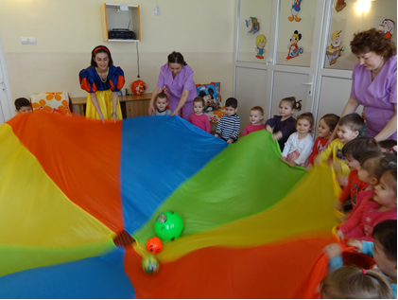
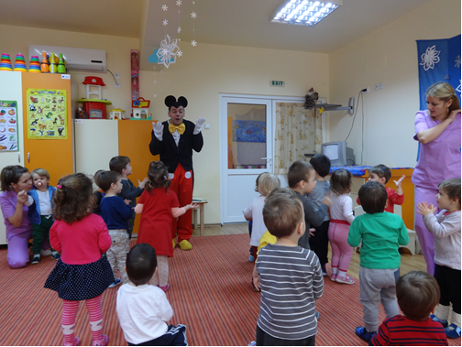
Centrul de Îngrijire şi Educaţie Timpurie – Creşe (CIET)
- 13 creşe cu program de zi cu o capacitate de 519locuri-
COPII FERICIŢI = PĂRINŢI MULŢUMIŢI
Vizitaţi: http://www.asco-oradea.ro/ - Secţiunea CIET-CREŞE
Pornind de la premisa că educaţia este procesul prin care se realizează formarea şi dezvoltarea personalităţii umane, activitatea CIET are la bază următoarele principii şi valori: fiecare copil este unic, cu nevoile lui specifice şi particulare; educaţia este continuă; fiecare act de îngrijire este un demers educativ. dezvoltarea copilului este dependentă de ocaziile pe care i le oferă rutina zilnică învăţarea se realizează prin explorări şi experienţe în situaţii de joc

Slide 19
La finalul anului 2017 erau înscrisi în cele 13 creşe, aproximativ 700 de copii cu varste intre 10 luni si 4 ani. In luna iunie 2017, s-a organizat sesiunea de înscriere a copiilor la creşă pentru anul şcolar 2017-2018. Toţi cei 486 de copii înscrişi în luna iunie au fost admişi să frecventeze creşele din municipiul Oradea. Ulterior sesiunii de înscriere din luna iunie, s-au mai depus 186 de solicitări, respectiv 28% din totalul solicitărilor pt. 2017, în scădere faţă de 2016, când 42% (246) din solicitări au fost depuse ulterior sesiunii.
Prezenţa medie lunară a copiilor în creşă a fost de 75%, cu cea mai ridicată medie/lună în luna mai (83%) şi cea mai scăzută în luna ianuarie 2017(56%)
519
locuri
Centru(2 creșe) – 86 locuri
Nufărul (2 creșe) – 95 locuri
Ioșia (o creșă) -46 locuri
Rogerius-Decebal (7 creșe)– 252 locuri
Velența (o creșă)– 40 locuri
672 solicitări
Centru (2 creşe)- 85 solicitări
Nufărul (2 creşe) – 125 solicitări
Velenţa (o creşă) - 46 solicitări
Ioşia (o creşă) – 49 solicitări
Rogerius-Decebal (7 creşe) – 367 solicitări
Situaţie comparativă solicitări /locuri creşă 2017
şi solicitări 2017-2016

Slide 20
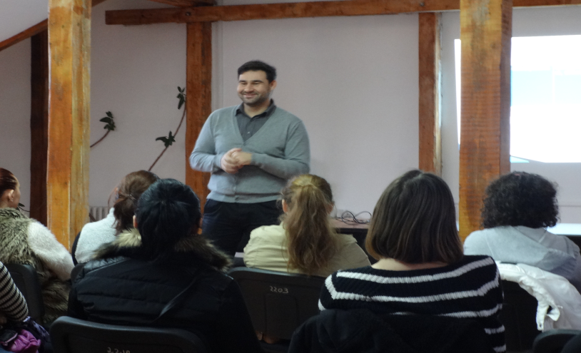
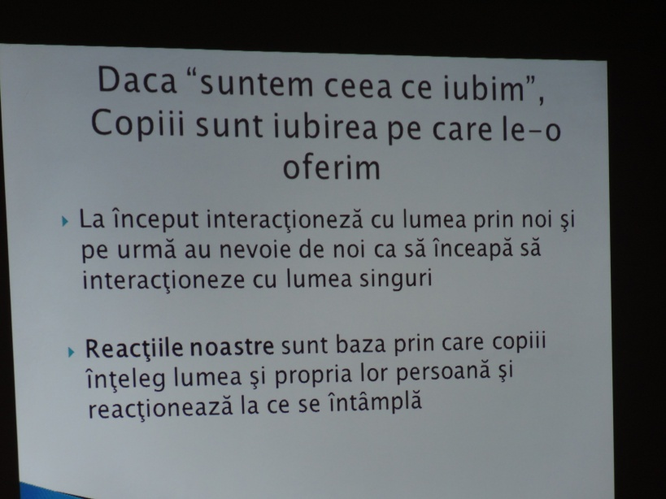
Programul Școala Părinților pentru părintii copiilor cu vârsta de creșă și nu numai...
aproximativ 300 de părinţi beneficiari ai acestui program în anul 2017
9 întâlniri cu părinţii
7 specialişti (psihologi, medici, educatori, nutriţionist) care au suţinut temele prezentate părinţilor în cadrul programului
Temele abordate în cadrul progamului:
neascultarea, încăpăţânarea, anxietatea de separare, crizele de furie, accesele de plâns, dezvoltarea, somnul
înţelegerea atașamentului, rolului iubirii şi afecţiunii din partea părinţilor în dezvoltarea copiilor.
dezvoltarea psiho-motrică a copilului mic
convulsiile febrile la copilul mic
adaptarea copilului la creşă
trecerea de la creşă la gradiniţă
alimentaţia sănătoasă
îmbolnăvirile specifice sezonului rece
Şcoala părinţilor “Altfel”

Slide 21
CABINETELE MEDICALE ŞCOLARE
Compartimentul Cabinete Medicale Şcolare (din cadrul Serviciului Programe Sociale), a asigurat în anul 2017 asistenţa medicală preventivă si curativă pentru preşcolarii, elevii şi studenţii care frecventează cele 41 de grădiniţe (aprox. 5949 de preşcolari), 36 de şcoli şi licee (30.260 de elevi) şi facultăţile din cadrul Universităţii din Oradea.

Slide 22
CABINETE MEDICALE STOMATOLOGICE
Serviciile medicale stomatologice se acordă elevilor care frecventează şcolile din municipiul Oradea, în mod gratuit, pe bază de programare, în cele trei cabinete medicale stomatologice situate la:
Liceul Onisifor Ghibu – 0771 - 052503
C.N. Mihai Eminescu - 0771 - 052508
Liceul Aurel Lazăr - 0771 - 052399

Slide 23
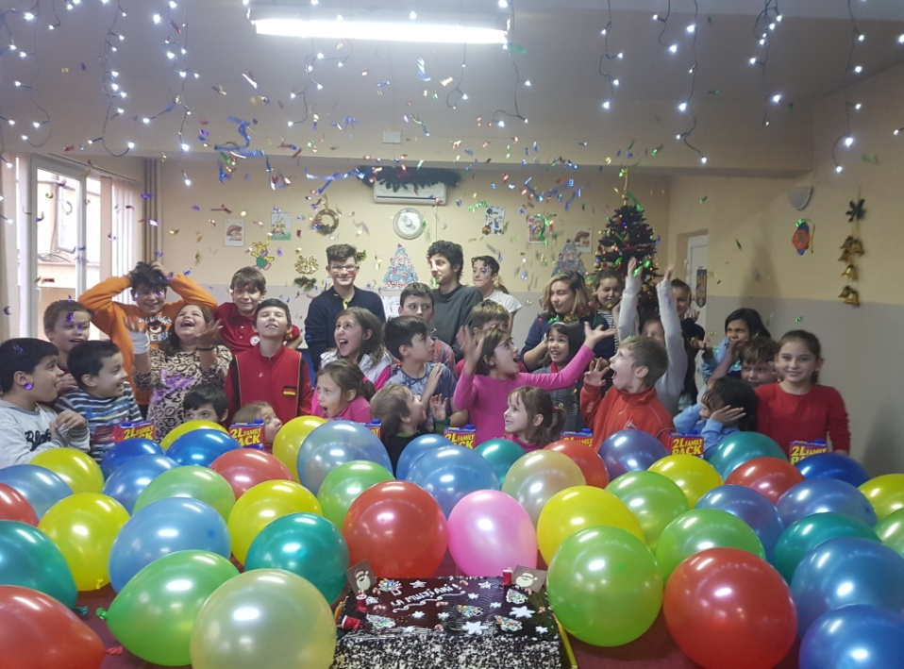
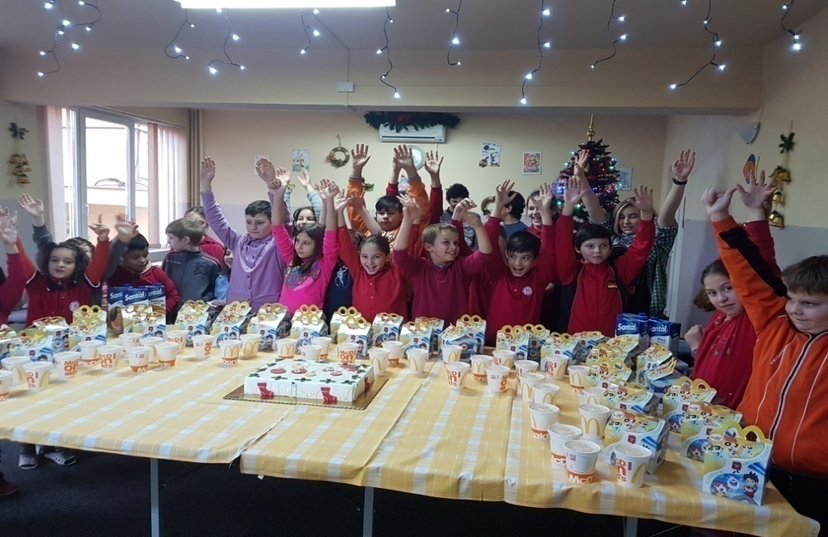
Centrul de Îngrijire de Zi Oradea
Este un serviciu social fără personalitate juridică, care funcţionează în structura Administraţiei Sociale Comunitare Oradea.
Obiectivul principal al Centrului de Îngrijire de Zi este promovarea dreptului copilului de a creşte în mediul său familial asigurându-i pe timpul zilei îngrijire, hrană, educaţie, consiliere şi orientare şcolară şi profesională, recreere – socializare, educaţie pentru sănătate şi sprijinirea familiei de a-şi exercita responsabilităţile parentale, prevenirea abandonului familial şi şcolar.
Beneficiarii centrului sunt copii din familii aflate in situaţie de risc social, dezorganizate, asistate social sau care beneficiază de o măsură de protecție specială, care din cauza condiţiilor socio-economice precare, a lipsei de educaţie, a stării de sănătate nu le pot oferi acestora condiţiile minime de subzistenţă, copiii fiind expuşi abandonului familial și şcolar.
Capacitatea centrului este de 65 de locuri pentru copii de vârstă şcolară (începând cu septembrie 2017 centrul si-a restrând activitatea oferind servicii doar copiilor de vârstă şcolară, fiind menţinută capacitatea de 65 de locuri):

Slide 24
Activitatea Centrulului de Îngrijire de zi în cifre
La data de 3 ianuarie 2017 în centru erau înscrisi - 53 de copii ( 34 de scolari si 19 copii prescolari).
- 34 admiteri- cazuri noi – copii de vârstă şcolară
- 37 ieşiri – încetări şi rezilieri de contracte( 18 şcolari şi 19 preşcolari).
34 de anchete sociale realizate la cazurile noi, la admiterea în centru,
70 de anchete sociale realizate, în scopul reactualizării situaţiei socio-familiale
34 contracte încheiate între A.S.C.O - Centrul de Îngrijire de Zi şi părinte/reprezentantul legal al copilului, prin care acesta beneficiază de serviciile oferite de centru, la cazurile noi admise în centru,
70 de prelungiri de contracte, prin acte adiţionale.
37 contracte încetate sau reziliate, în urma cărora copiii n-au mai beneficiat de serviciile oferite de Centrul de Îngrijire de Zi .
104 planuri de servicii, din care 34 planuri de servicii pentru copiii noi admişi în centru şi 70 de planuri pentru copiii cărora li s-au prelungit contractele, cu actele aferente de propunere a responsabilului de caz şi a echipei multidisciplinare şi de aprobare a planului de servicii , în baza dispoziţiei Primarului Municipiului Oradea
70 de fişe de reevaluare a situaţiei fiecărui copil în parte, în contextul prelungirii contractului de furnizare de servicii.
104 programe personalizate de intervenţie, prin stabilirea unor obiective , în raport cu vârsta, nivelul de dezvoltare şi nevoile fiecărui copil în parte, menite a fi îndeplinite.
113 şedinţe de consiliere din care: 52 ședințe consiliere individuală pentru copii, 11 ședințe de grup, obiectivul central fiind dezvoltarea personală, cognitivă și emoțională , 50 ședinte consiliere pentru părinți / reprezentanți legali ai copiilor
2 întâlniri ”Școala Părinților”
103 evaluari psihologice
13 acţiuni, cu scop informativ – educativ, pentru copiii şi părinţii acestora, acţiuni desfăşurate atât în cadrul centrului cât şi la sediul instituţiilor partenere sau alte locaţii din comunitate, prin abordarea unor teme variate
20 de ore de educație pentru sănătate
200 de examene de bilanț ale stării de sănătate
170 de măsurători somatometrice
53 de copii examinați cu ocazia triajului

Slide 25
Programul “Şcoală după şcoală”
Derulat în perioada aprilie - iunie 2017, cu sprijinul voluntarilor, programul pilot „ Şcoală după şcoală” a venit în sprijinul familiilor cu o situaţie financiară precară din Centrele de Cazare Temporară şi în special pentru îmbunătăţirea rezultatelor şcolare ale copiilor care provin din aceste familii.
În cadrul programului s-au asigurat copiilor activităţi de efectuare a temelor, meditaţii pentru cei care urmează să susţină examenul de capacitate şi o masă caldă pe zi.
Alte activităţi derulate:
-copiii ajutaţi de voluntari, au învăţat tehnica vopsirii ouălor, aceasta reprezentând un străvechi obicei în tradiţia românească şi un important element de cultură spirituală specific românesc
.
- pe perioada vacanţei de primăvară Voluntari de la S.C.Celestica SRL, au reprodus atmosfera specifică cinematografului, copiii delectându-se cu filme de desene animate, într-un cadru familial, vizionând desenele preferate pe un ecran imens.
- sala de teme s-a transformat, pentru o zi, în atelier de confecţionare a unor tablouri pe şerveţele, în alta, în laborator, micii cercetători păşind în lumea magică a chimiei şi a experimentelor
- pentru stimularea inteligenţei, creativităţii şi îndemânării, copiilor li s-a pregătit un spectacol interactiv, cu buclucaşul clovn, a cărui bucurie este să aducă copiilor o serie de jocuri distractive, le-a pictat feţele în diferite personaje îndrăgite şi au făcut baloane de săpun care pot anima un întreg loc de joacă în orice anotimp.
- "atelierul de gătit" i-a entuziasmat pe copii, aceştia pătrunzând în lumea culinară, învăţând să prepare mâncarea şi aflând rolul alimentelor pentru sănătatea lor. Au învăţat să ansambleze un tort si să pregătească salam de biscuiţi.
30 copii au beneficiat de acest program
21 de voluntari implicaţi

Slide 26
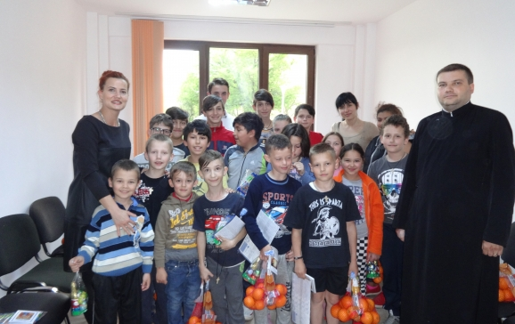
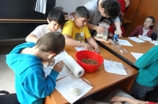
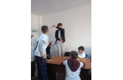
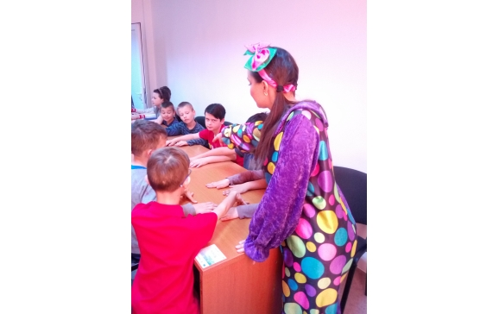
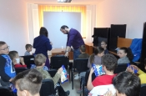

Slide 27
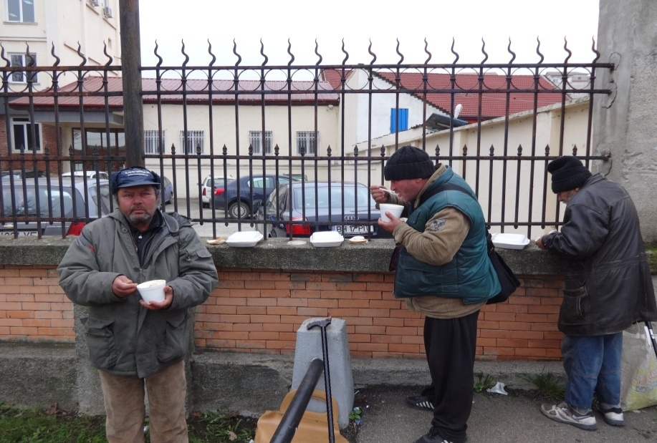
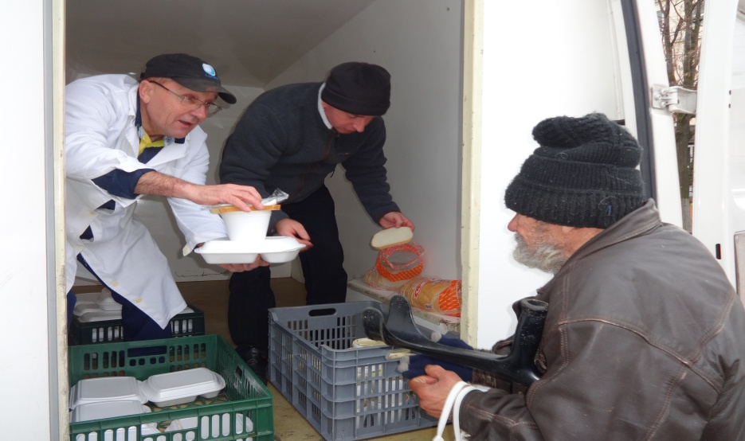
Programul social “Prânzul pe roţi pentru oamenii străzii”
“Prânzul pe roţi pentru oamenii străzii”
s-a desfăşurat în perioada sezonului rece decembrie 2016– martie 2017
s-au acordat zilnic de luni până vineri, 40 de porţii de mâncare constând în felul I şi II pentru oamenii străzii
în anul 2017, au fost distribuite 2576 de porţii de mâncare pentru oamenii străzii

Slide 28
Adăpostul de Noapte - str. J. Gutenberg nr.8 serviciu social acreditat în anul 2017
Au fost cazate un număr de 122 de persoane pe parcursul anului.
Au fost sprijinite in vederea obţinerii unui act de identitate un nr. de 38 persoane.
Au fost consiliate şi sprijinite în vederea obţinerii unui loc de muncă, 42 de persoane, din care 14 au fost încadrate in munca.
Din cele 14 persoane încadrate in munca, 9 au fost reintegrate social şi s-au mutat in chirie.
Au fost consiliate şi sprijinite în vederea întocmirii dosarului de ajutor social 16 persoane.
Au fost consiliate şi sprijinite în vederea întocmirii dosarului de solicitare a gradului de handicap un număr de 15 persoane.
Au fost internaţi în cămine de asistenţă socială pentru persoane vârstnice un număr de 16 persoane.
Au fost sprijinite în vederea unui consult medical si obţinerea medicaţiei un nr. de 42 de persoane.
S-au împărţit pături îmbrăcăminte şi încălţăminte provenite din donaţii, atât pentru asistaţii din Adăpostul de noapte cât şi pentru persoanele fără adăpost de pe raza Municipiului Oradea.
Până în luna septembrie 2017, zilnic asistaţii au asigurat igienizarea străzii Guttenberg şi a staţiei de autobus din apropiere.
Asistaţii din Adăpostul de noapte au participat la depozitarea şi pregătirea materialului lemnos pentru sezonul rece şi la alimentarea şi întreţinerea cazanului pe timpul iernii.
Asistaţilor li s-au asigurat condiţii optime de cazare, respectiv curăţenie în dormitoare şi spaţiile comune, căldură pe perioada sezonului rece şi posibilitatea de a face duş cu apă caldă, pe tot parcursul anului.
Asistaţilor li s-au asigurat servicii de consiliere psiho-socială individuală şi de grup, activităţi de socializare, sprijin şi suport în vederea deprinderii unui mod de viaţă independent, precum şi condiţii de igienă personală conform normelor de igienă şi posibilitatea spălării rufelor şi a altor obiecte de uz personal.
S-a înlocuit tâmplăria veche din lemn cu tâmplărie PVC nouă.
S-au achiziţionat 3 containere de locuit.

Slide 29
Situaţie beneficiari
Adăpost de Noapte
Nr. beneficiari /luna în anul 2017
Situaţie comparativă 2014-2017

Slide 30
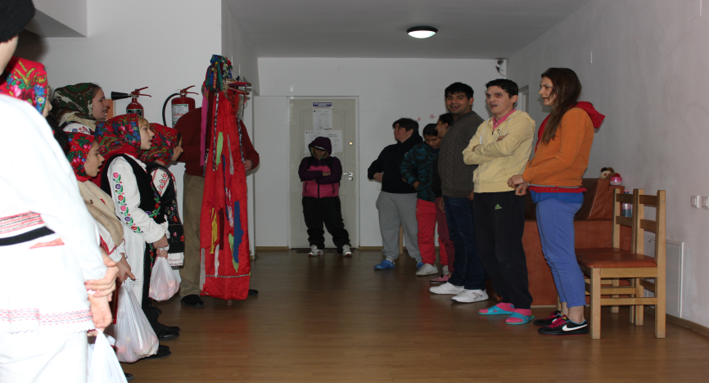
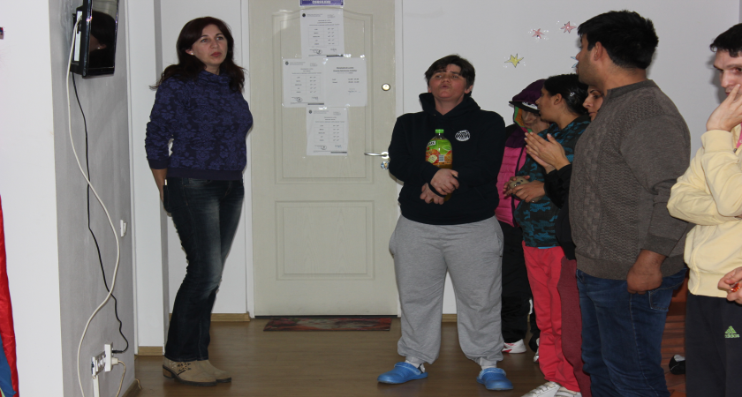
CENTRUL SOCIAL CU DESTINATIE MULTIFUNCTIONALA “CANDEO” str. Iuliu Maniu nr. 20
Capacitatea centrului este de 36 de locuri, iar persoanele beneficiaza de:
servicii de cazare
consiliere psiho-socială individuală: echipa interdisciplinară, în baza planului de intervenţie, urmăreşte reabilitarea emoţională, cognitivă şi comportamentală a tinerilor în şedinţe de consiliere individuală şi de grup: 16 persoane consiliate in cursul anului 2016
informare/consiliere şi suport în găsirea unui loc de muncă: 15 beneficiari angajați în 2017
clarificarea situaţiei juridice a beneficiarului: asistarea şi medierea relaţiei beneficiarilor cu autorităţile competente pentru a asigura intrarea în legalitate a acestora, din punctul de vedere al actelor de identitate şi stare civilă: 5 cazuri rezolvate
facilitarea întocmirii dosarelor pentru obținerea de beneficii/servicii sociale: 8 beneficiari
sprijin şi suport în vederea dezvoltării deprinderilor de viaţă independentă: acest sprijin are ca scop dobândirea deprinderilor pentru o viaţă independentă, abilităţi tehnice şi psihosociale care îi permit individului să ducă o existenţă normală, fără a depinde de asistenţă din partea societăţii (pentru 16 persoane):
  consiliere în vederea accesului la servicii medicale (pașii care trebuie urmați)
  consiliere cu privire la menținerea atât a ordinii și curățeniei în centru, cât și a igienei corporale
  consiliere în vederea dezvoltării deprinderilor pentru o viață sănătoasă: pregătirea hranei, informații despre alimentația sănătoasă.
  consiliere în vederea utilizării eficiente a resurselor financiare: facilitarea obținerii cardurilor și deschiderea unor conturi bancare.
6 beneficiari au părăsit centrul, aceştia fiind integraţi socio-profesional

Slide 31
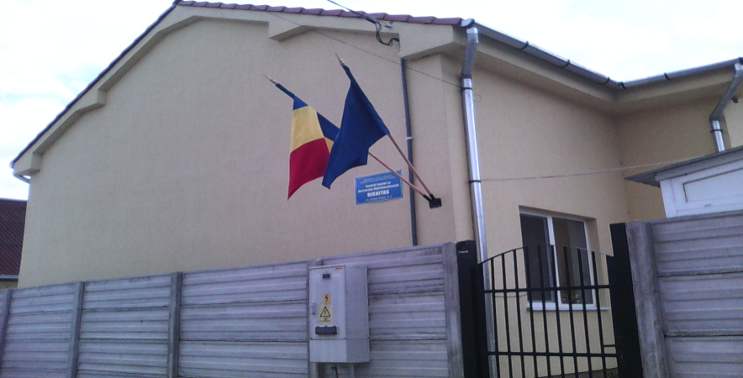
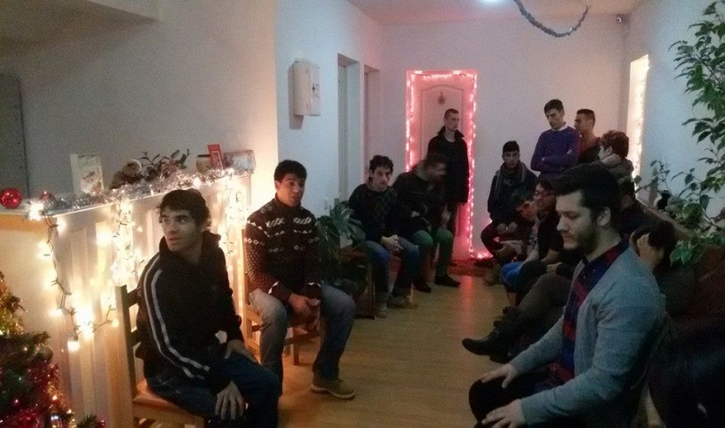
CENTRUL SOCIAL CU DESTINATIE MULTIFUNCTIONALA “DIGNITAS” str. Eftimie Murgu nr. 20
Capacitatea centrului este de 28 de locuri, iar persoanele beneficiaza de:
servicii de cazare
informare/consiliere profesională şi suport în găsirea unui loc de muncă: 20 de beneficiari angajați în 2016
consiliere psiho-socială individuală: echipa interdisciplinară, în baza planului de intervenţie, urmăreşte reabilitarea emoţională, cognitivă şi comportamentală a tinerilor în şedinţe de consiliere individuală şi de grup: 28 de persoane consiliate
clarificarea situaţiei juridice a beneficiarului: asistarea şi medierea relaţiei beneficiarilor cu autorităţile competente pentru a asigura intrarea în legalitate a acestora, din punctul de vedere al actelor de identitate şi stare civilă: 3 beneficiari
facilitarea întocmirii dosarelor pentru obținerea de beneficii/servicii sociale: 3 beneficiari
facilitarea întocmirii dosarelor pentru solicitarea unei locuințe din spațiul locativ al municipiului Oradea (locuințe sociale, ANL, cămine): 5 beneficiari
sprijin şi suport în vederea dezvoltării deprinderilor de viaţă independentă: acest sprijin are ca scop dobândirea deprinderilor pentru o viaţă independentă, abilităţi tehnice şi psihosociale care îi permit individului să ducă o existenţă normală, fără a depinde de asistenţă din partea societăţii: 28 de persoane.
4 beneficiari au părăsit centrul, aceştia fiind integraţi socio-profesional

Slide 32
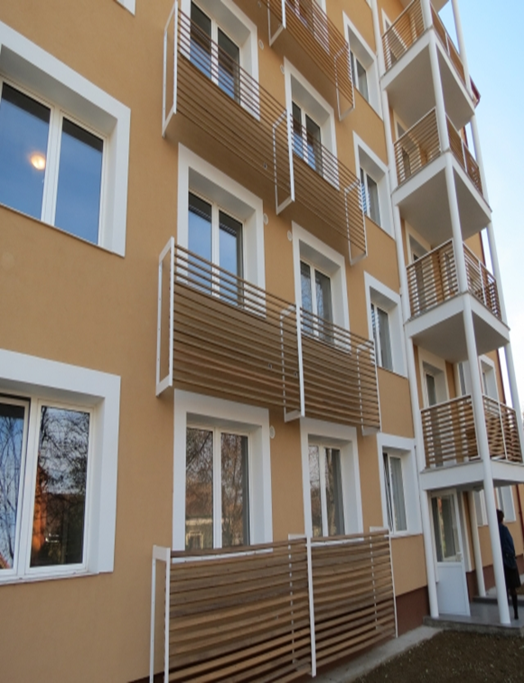
Centrul de cazare temporară nr. 1 str. Octavian Goga nr. 4
Serviciile sociale prestate prin intermediul centrului constau în:
asigurarea cazării temporare pentru 91 de persoane
consiliere individuală şi de grup: întocmirea anchetelor sociale, fișelor de evaluare/reevaluare, planuri de intervenție: 34 de cazuri
implicarea în activităţi gospodăreşti şi activităţi în folosul comunităţii: 32 de persoane
deprinderea chiriaşilor cu un mod de viaţă organizat: 55 de persoane consiliate;
formarea abilităţilor necesare unei relaţionări eficiente cu instituţiile furnizoare de servicii sociale: 54 de persoane consiliate.
sprijin în integrarea în muncă a chiriaşilor, în limita posibilităţilor existente, prin îndrumarea acestora către serviciul public specializat în medierea muncii – Agenţia Judeţeană pentru Ocupare şi Formare Profesională Bihor, crearea şi menţinerea unor relaţii de colaborare cu unităţile care angajează aceste persoane: 13 persoane
îndrumare pt. înscriere la cursuri de calificare/recalificare: 4 persoane
sprijin în obţinerea unei locuinţe, în limita posibilităţilor existente şi în condiţiile legii: 29 de persoane
intermedierea obţinerii unor servicii prestate de alte instituţii, astfel:
sprijin în obţinerea actelor de identitate: 5 persoane
sprijinirea familiilor defavorizate în vederea înscrierii copiilor la centrul de zi: 3 cazuri
întocmirea dosarului de ajutor social, pentru persoanele care nu realizează nici un fel de venit: 1 caz

Slide 33
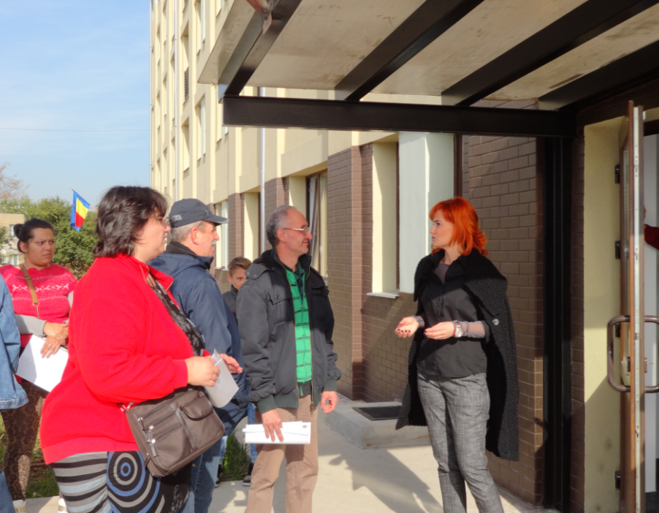
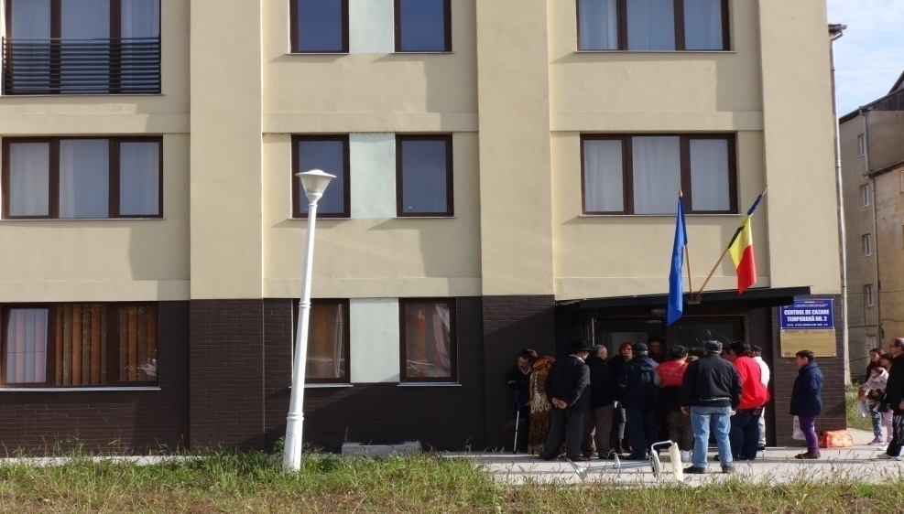
Centrul de cazare temporară nr. 2 str. Atelierelor nr. 13
Serviciile sociale prestate prin intermediul centrului constau în:
asigurarea cazării temporare pentru 65 de persoane
consiliere individuală şi de grup: întocmirea anchetelor sociale, fișelor de evaluare/reevaluare, planuri de intervenție: 18 cazuri
implicarea în activităţi gospodăreşti şi activităţi în folosul comunităţii: 18 persoane
deprinderea chiriaşilor cu un mod de viaţă organizat: 30 de persoane consiliate;
formarea abilităţilor necesare unei relaţionări eficiente cu instituţiile furnizoare de servicii sociale: 30 de persoane consiliate.
sprijin în integrarea în muncă a chiriaşilor, în limita posibilităţilor existente, prin îndrumarea acestora către serviciul public specializat în medierea muncii – Agenţia Judeţeană pentru Ocupare şi Formare Profesională Bihor, crearea şi menţinerea unor relaţii de colaborare cu unităţile care angajează aceste persoane: 9 persoane
consiliere în vederea depunerii dosarului pentru oţinerea unei locuinţe sociale: 18 persoane
intermedierea obţinerii unor servicii prestate de alte instituţii, astfel:
sprijin în obţinerea actelor de identitate: 6 persoane
sprijinirea familiilor defavorizate în vederea înscrierii copiilor la Centrul de Ingrijire de Zi: 4 cazuri

Slide 34
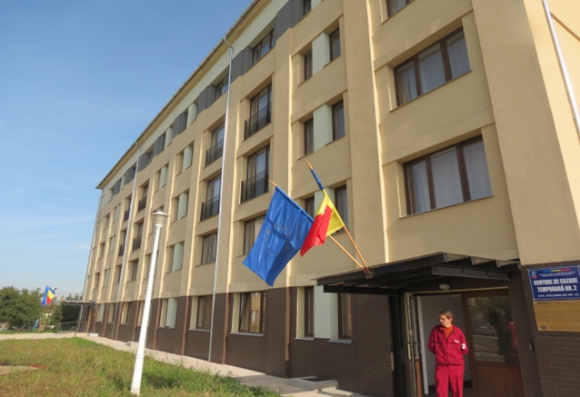
Centrul de cazare temporară nr. 3 str. Atelierelor nr. 13
Serviciile sociale prestate prin intermediul centrului constau în:
asigurarea cazării temporare a 77 de persoane
consiliere individuală şi de grup: întocmirea anchetelor sociale, fișelor de evaluare/reevaluare, planuri de intervenție: 23 de cazuri
implicarea în activităţi gospodăreşti şi activităţi în folosul comunităţii: 23 de persoane
deprinderea chiriaşilor cu un mod de viaţă organizat: 32 de persoane consiliate;
formarea abilităţilor necesare unei relaţionări eficiente cu instituţiile furnizoare de servicii sociale: 32 de persoane consiliate.
sprijin în integrarea în muncă a chiriaşilor, în limita posibilităţilor existente, prin îndrumarea acestora către serviciul public specializat în medierea muncii – Agenţia Judeţeană pentru Ocupare şi Formare Profesională Bihor, crearea şi menţinerea unor relaţii de colaborare cu unităţile care angajează aceste persoane: 11 persoane
consiliere în vederea depunerii dosarului pentru oţinerea unei locuinţe sociale: 23 de persoane
intermedierea obţinerii unor servicii prestate de alte instituţii, astfel:
    sprijin în obţinerea actelor de identitate: 5 persoane
    sprijinirea familiilor defavorizate în vederea înscrierii copiilor la Centrul de Ingrijire de Zi: 4 cazuri

Slide 35
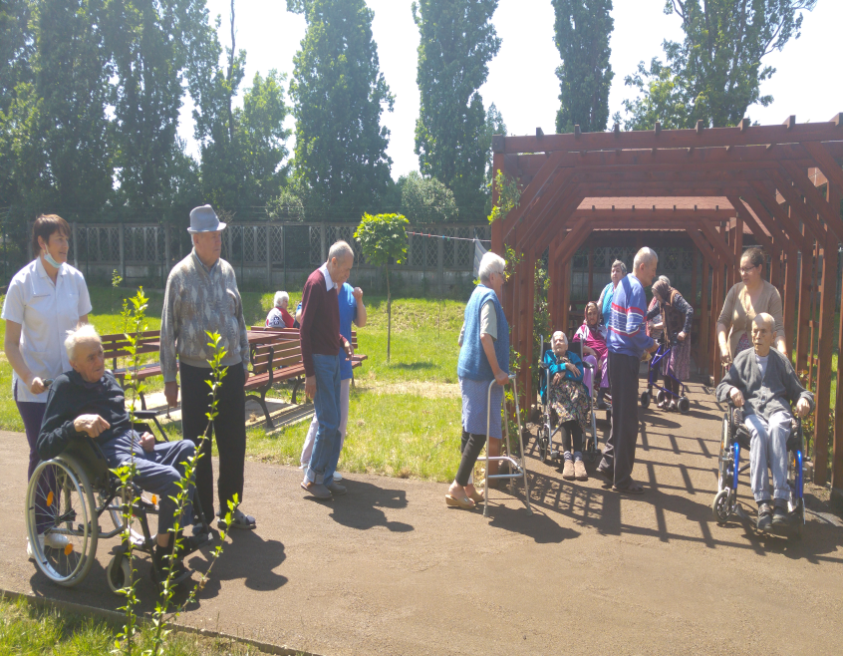
Centrul de Reintegrare Socială - str. Vămii nr. 34/A
- cu o capacitate de 48 de locuri-
Prin HCL nr. 625 din 30 iulie 2014 a fost aprobat acordul de colaborare încheiat între Administraţia Socială Comunitară Oradea, Municipiul Oradea şi Asociaţia Smiles, având ca obiect reintegrarea socială a persoanelor aflate în dificultate, prin acordarea de servicii sociale integrate, în Centrul de Reintegrare Socială situat în Oradea, strada Vămii nr. 34/A. Astfel, centrul este administrat în totalitate de către Asociația Smiles,care asigura următoarele servicii :
servicii de asistenţă socială,
servicii de cazare, alimentaţie adecvată,
servicii de îngrijire personală,
consiliere psihologică şi juridică,
servicii de recuperare/dezvoltare,
asistenţă medicală,
activităţi de socializare
La data de 01.01.2017, beneficiau de serviciile Centrului de reintegrare socială – Cămin pentru persoane vârstnice un număr de 42 persoane. În anul 2017 centrul a înregistrat un număr de 149 de cereri din care 94 cereri nu au putut fi onorate de către Asociația Smiles, din diverse motive :
neîndeplinirii criteriilor de eligibilitate,
după depunerea cereri familia a decis ca îngrijirea vârstnicului să fie făcută la domiciliu sau în alt centru,
refuzul vârstnicului de-a fi integrat într-un cămin,
decesul vârstnicului înainte sau după efectuarea evaluării socio-medicale, etc.
Pe perioada anului au beneficiat de servicile centrului un număr de 87 persoane, din mediul rural provenind 23 beneficiari, din urban 64 de persoane.
Beneficiarii au avut vârsta cuprinsă între 65-104 de ani.
S-au înregistrat 35 decese în decursul anului din care 5 în spital. În decursul anului un numar de 4 beneficiari au fost reintegrați în familie.
La 31.12.2017 în centru se aflau un numar de 43 beneficiari.

Slide 36
PARTENERIATE ÎN DESFĂŞURARE ÎN ANUL 2017
Acord de parteneriat încheiat între Administraţia Socială Comunitară Oradea şi Direcţia Generală de Asistenţă Socială şi Protecţia Copilului Bihor privind acordarea furnizării de servicii de recuperare pentru copiii cu dizabilităţi din municipiul Oradea, în vederea prevenirii unor situaţii de dificultate sau vulnerabilitate, care pot duce la marginalizare sau excludere socială.
Acord de parteneriat încheiat între Administraţia Socială Comunitară Oradea şi Inspectoratul Şcolar Judeţean Bihor, având în vedere asigurarea asistenţei medicale preşcolarilor şi elevilor din unităţile de învăţământ din municipiul Oradea, în vederea participării acestora la concursurile/ competiţiile sportive cu caracter de masă, comunicate de către Inspectoratul Şcolar Judeţean Bihor.
Acord de parteneriat între Administraţia Socială Comunitară Oradea şi Univesitatea din Oradea având ca obiect darea în folosinţă gratuită de către Univesitatea din Oradea a spaţiului situat în Oradea str. Universităţii nr. 1, în vederea funcţionării unui cabinet medical studenţesc necesar asigurării asistenţei medicale preventive şi curative studenţilor din Univesitatea din Oradea.
Acord de parteneriat între Administraţia Socială Comunitară Oradea şi Asociaţia SOS Autism Bihor, având ca obiect dezvoltarea serviciilor de asistenţă socială care au ca scop integrarea socială şi educaţională a copiilor şi adulţilor cu tulburări din spectrul autist din municipiul Oradea şi sprijinirea familiilor acestora.
Acord de colaborare între Administraţia Socială Comunitară Oradea şi Asociaţia Caritas Catolica Oradea, având ca obiect desfăşurarea unor activităţi comune cu scopul creşterii şanselor de integrare a persoanelor vulnerabile din municipiul Oradea, în vederea prevenirii/limitării marginalizării lor.
Convenţie de colaborare între Administraţia Socială Comunitară Oradea şi Asociaţia Down Oradea România, având ca obiect colaborarea instituţională a părţilor, asistenţă reciprocă prin sprijin metodologic şi de specialitate, în domeniile în care Asociaţia este acreditată ca furnizor de servicii sociale specializate, respectiv în domeniile în care ASCO are competenţe.
Protocol de colaborare între Administraţia Socială Comunitară Oradea şi Inspectoratul de Poliţie Judeţean Bihor, având ca obiect dezvoltarea şi implementarea unor activităţi comune destinate unor categorii de beneficiari ASCO, în scopul victimizării acestora pe diferite segmente: prevenirea violenţei domestice, prevenirea victimizării persoanelor vârstnice, prevenirea delicvenţei juvenile.
Acord de colaborare între Administraţia Socială Comunitară Oradea şi Penitenciarul Oradea, având ca obiect creşterea şanselor de integrare a persoanelor private de libertate în perioada post detenţie

Slide 37
PARTENERIATE ÎN DESFĂŞURARE ÎN ANUL 2017
Protocol de colaborare între Administraţia Socială Comunitară Oradea şi Cabinetul Medical Individual dr. Frăţilă Anca Rodica având ca obiect promovarea şi realizarea obiectivelor comune în ceea ce priveşte susţinerea copiilor rămaşi singuri acasă ca urmare a plecării părinţilor la muncă în străinătate, activitate desfăşurată în cadrul campaniei de informare publică “Singuri acasă – ai grijă de copiii tăi oriunde te afli”,
Acord de parteneriat între Administraţia Socială Comunitară Oradea şi Asociaţia Naţională a Surzilor din România, Filiala Bihor, având ca obiect asigurarea de interpreţi autorizaţi ai limbajului mimico-gestual şi ai limbajului specific persoanelor cu surdocecitate, şi creşterea calităţii serviciilor sociale acordate persoanelor cu deficienţe de auz din municipiul Oradea, care se adresează instituţiei de interes public local - ASCO.
Acord de parteneriat între Administraţia Socială Comunitară Oradea, Administraţia Imobiliară Oradea şi Asociaţia Româno-Germană Alsterdorf, obiectul contractului constând în sprijinirea integrării persoanelor cu dizabilităţi mintale şi psihice din Oradea prin acordarea de asistenţă la domiciliu şi la locul de muncă şi antrenarea în programe de training a competenţelor sociale, organizarea unor ateliere de activităţi ocupaţionale, exersarea şi învăţarea unor activităţi practice de viaţă şi gospodăreşti, ajutor în structurarea vieţii de zi cu zi, consiliere psiho-socială în perioade de criză, terapie ocupaţională şi o gustare pe zi, pregătită împreună în cadrul Centrului de zi pentru persoane cu dizabilităţi psihice şi mintale.
Convenţie de colaborare între Administraţia Socială Comunitară Oradea și Fundația Comunităților Evreiești din România, având ca obiect colaborarea instituţională a părţilor, asistenţă reciprocă prin sprijin metodologic şi de specialitate, în domeniile în care Fundația acordă servicii sociale , respectiv în domeniile în care ASCO are competenţe
Protocol de colaborare între Administraţia Socială Comunitară Oradea şi Inspectoratul Şcolar Judeţean Bihor, având ca obiect colaborarea privind promovarea şi realizarea campaniei de informare publică “Singuri acasă – ai grijă de copiii tăi oriunde te afli”.
Acord de parteneriat încheiat între Administraţia Socială Comunitară Oradea şi Parohia Romano- Catolică Sfântul Iosif care pune la dispoziţie în folosinţă gratuită spaţiul de la mandarda imobilului, situat în Oradea, str. Traian Lalescu nr. 39 (Bârsei nr. 20) şi Primăria Municipiului Oradea - Direcţia Patrimoniu Imobiliar în vederea înfiinţării Creşei nr. 11 Sfântul Iosif

Slide 38
  ACORDAREA DE SUBVENŢII ÎN BAZA LEGII NR. 34/1998,
  ASOCIAŢIILOR ŞI FUNDAŢIILOR ROMÂNE CU PERSONALITATE JURIDICĂ, CARE ÎNFIINŢEAZĂ ŞI ADMINISTREAZĂ UNITĂŢI DE ASISTENŢĂ SOCIALĂ
  PE RAZA MUNICIPIULUI ORADEA
Nr. crt. | Denumirea asociaţiei/fundaţiei care a beneficiat de subvenţii de la bugetul local al municipiului Oradea în anul 2017 | Cuantumul subvenţiei aprobate
1 | Asociaţia Caritas Catolica | 21.700 lei
2 | SOS Autism | 3.150 lei
3 | Asociaţia Down | 15.300 lei
4 | Asociaţia Caritas Eparhial | 26.340 lei
5 | Fundaţia Est Europa | 8.100 lei
6 | Fundaţia Consistoria Efrem Beniamin | 9.500 lei
7 | Asociația Româno-Germană Alsterdorf | 16.650 lei
Total: | 11 servicii sociale pentru 246 de beneficiari | Total : 100.740 lei

Slide 39
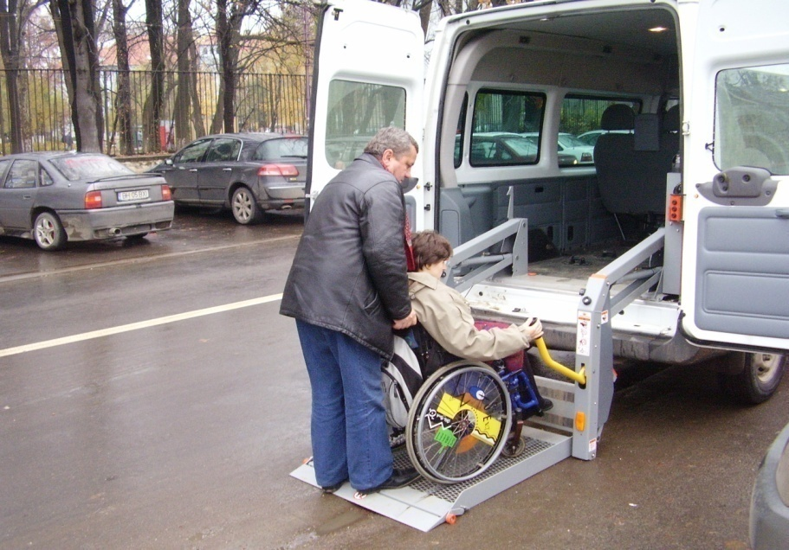
PROGRAMUL „ACCES-OR”
Serviciu gratuit de transport accesibilizat pentru persoanele cu dizabilităţi din municipiul Oradea
În anul 2017, s-a asigurat transportul accesibilizat pentru 16 beneficiari din care: pentru 8 beneficiari s-a asigurat transportul la unităţi de învăţământ şi pentru ceilalţi 8 beneficiari la servicii acordate de ONG-uri
Totodată, s-au acordat servicii de tranport, pentru persoane cu dizabilităţi la, Comisia de Expertiză Medicală a Persoanelor cu Handicap, unităţi de învăţământ şi educaţie formală şi informală, centre de recuperare şi recreere.

Slide 40
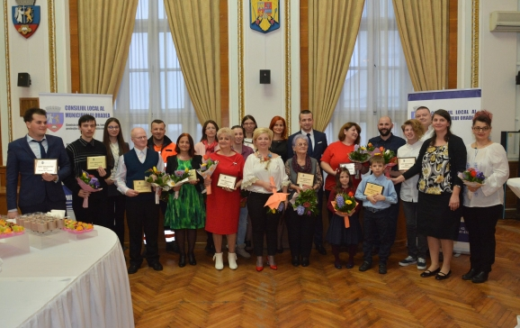
GALA VOLUNTARIATULUI în domeniul asistenţei sociale 2017
– editia a V-a
La a cincea ediţie, Gala Voluntarilor din domeniul social, organizată în sala “Traian Moşoiu” a Primăriei municipiului Oradea, a adunat peste 100 de persoane, voluntari în domeniul social, reprezentanţi ai organizaţiilor neguvernamentale din municipiul Oradea şi reprezentanţi ai instituţiilor publice, pentru a le recunoaşte voluntarilor contribuţia la creşterea calităţii vieţii orădenilor şi pentru a le evidenţia sprijinul oferit comunităţii din care fac parte.
În cadrul evenimentului, au fost acordate premii voluntarilor care au fost înscrişi ca şi cei mai buni voluntari din cadrul a 15 asociaţii şi fundaţii, precum şi
voluntarilor ASCO: dr.Anca Frăţilă,
dl.Aron Eric Christian,
şi Dansatorii din Botean, coordonaţi de dna.Aurelia Sălăjan.

Slide 41
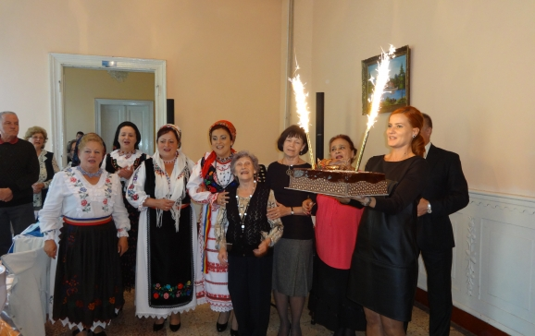
Ziua internaţională a persoanelor vârstnice (1 octombrie 2017)
La fel ca şi în anii trecuţi, în data de 29 octombrie 2017, cu ocazia Zilei Internaţionale a Persoanelor Vârstnice, ASCO în colaborare cu Casa de Ajutor Reciproc a Pensionarilor Oradea (CARPO), a pregătit o masă festivă pentru 70 de persoane de vârsta a treia și le-au acordat, în semn de recunoștință, diplome, flori şi câte o sticlă de vin.
În semn de apreciere şi recunoştinţă au fost invitate persoane vârstnice din cadrul Uniunii Femeilor Bihor Oradea şi a Asociaţiei Pensionarilor Maghiari Partium.
Evenimentul s-a desfășurat la Popota Garnizoanei Militare Oradea într-o atmosferă de sărbătoare, atmosferă întreţinută de Orchestra "Rapsodia Bihoreană", condusă de dl.dir.Liviu Buţiu. Doamnele muzicii populare bihorene, Antonela Ferche Buţiu, Maria Sidea, Viorica Bradea, Florica Ruja au încântat auditoriul cu un minunat moment artistic.

Slide 42
Situaţia comparativă a cheltuielilor pe beneficii/ programe sociale
Programe | 2016 |  | 2017
 | prevederi(lei) | execuţie(lei) | prevederi(lei) | execuţie(lei)
subventii L34/1998 – asociaţii şi fundaţii | 125.000 | 106.500 | 140.000 | 126.740
aj. incălzire L 416/2001 | 75.000 | 44.022 | 73.000 | 37.178
aj. încălzire lemne | 88.000 | 19.333 | 52.000 | 13.460
aj. de urgenţă | 100.000 | 80.700 | 81.030 | 81.030
sal. asist. personal | 4.579.000 | 4.538.238 | 6.190.000 | 6.097.902
indemn. dizabilităţi | 16.153.000 | 16.096.130 | 18.368.000 | 18.216.372
serv. de recuperare pt. copii cu dizabilităţi | 50.000 | 44.828 | 171.000 | 162.024,80
serv. de asigurare a hranei pentru pers. asistate | 313.000 | 306.166 | 321.560 | 263.009,39
tichete sociale pt. grădinită L.248/2015 | 117.000 | 400 | 16.890 | 5.650
Prânzul pe roţi pt. oamenii străzii | 15.000 | 14.560 | 15.000 | 10.080
Centrul de Îngrijire de ZI | 612.900 | 545.370 | 640.000 | 583.537,74
C.I.E.T. - Creşe | 3.704.000 | 3.567.764 | 4.831.000 | 4.673.078,90
Cabinete medicale şcolare | 3.294.940 | 3.066.975 | 4.076.050 | 3.700.402,05
ASCO | 3.634.000 | 3.528.913 | 4.287.000 | 4.185.481,49

Slide 43
Am fost, începând din ianuarie 2002 – ADMINISTRAŢIA SOCIALĂ COMUNITARĂ ORADEA
Şi vom fi:
DIRECŢIA DE ASISTENŢĂ SOCIALĂ –ORADEA
Începând cu 1 martie 2018.......

Slide 44
OBIECTIVELE
DIRECŢIEI DE ASISTENŢĂ SOCIALĂ -ORADEA pentru anul 2018
Înfiinţarea unui centru social rezidenţial pentru persoane adulte.
Înfiinţarea şi dezvoltarea unui serviciu de asistenţă la domiciliu pentru persoane vârstnice.
Achiziţionarea unui program informatic de colectare şi centralizare a datelor necesare realizării diagnozei sociale.
Creşterea numărului de locuri şi a serviciilor acordate beneficiarilor Adăpostului de Noapte.
Accesarea fondurilor europene în vederea extinderii creşelor din municipiul Oradea.
Înfiinţarea unui Centru de zi pentru copii în zona Velenţa.
Perfecţionarea continuă a personalului în vederea îmbunătăţirii standardelor ce conduc la realizarea viziunii instituţiei

Slide 45
Vă mulţumim pentru atenţie!

